Slide 1
Мы выбираем жизнь
Мы выбираем жизнь

Slide 2
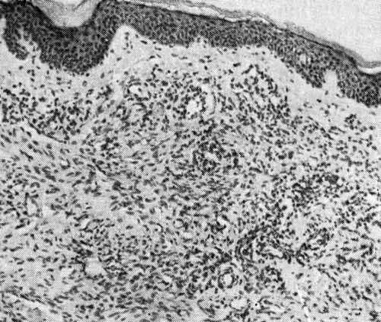

Slide 3
Основные понятия:
В
- вирус
И
- иммунодефицита
Ч
- человека

Slide 4
Основные понятия
С
- синдром (картина болезни)
П
приобретённого (полученного при заражении)
И
- иммуно (защита от инфекций)
Д
- дефицита (недостаток)

Slide 5
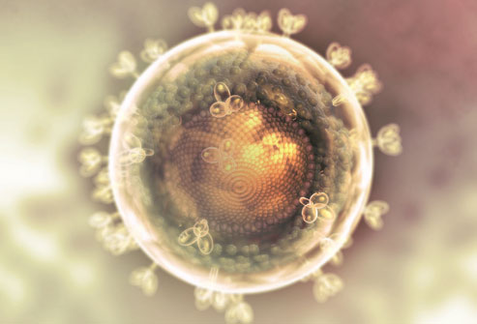
Фото вируса ВИЧ

Slide 6
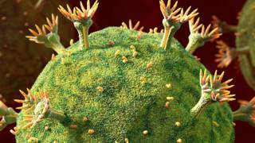
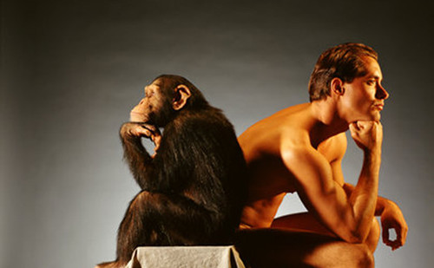
ГИПОТЕЗЫ

Slide 7
Сухая статистика
1
каждые 6 секунд в мире появляется один человек с положительным ВИЧ-статусом
2
больны более 42 миллиона жителя планеты
3
23 миллиона – уже умерло

Slide 8
Сухая статистика
4
более 70% от общего количества больных СПИДом приходится на страны Африки
5
в России за 2015 год зафиксировано 900 случаев заболеваемости СПИДом
6
средний возраст умерших составляет 35 лет

Slide 9
Высокие темпы роста ВИЧ инфекции
ЮАР
США
Кения
Китай
Индия
Нигерия
Россия

Slide 10
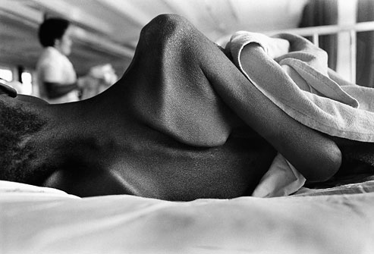
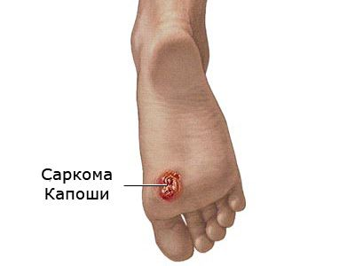
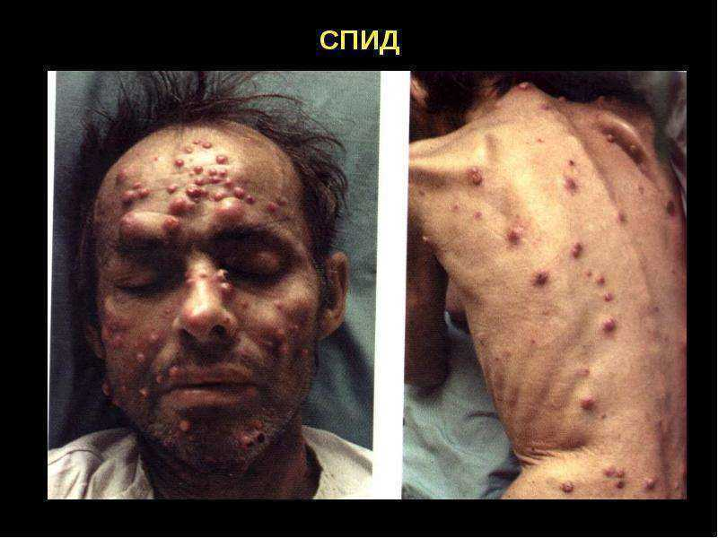
Вот так выглядит болезнь
истощение

Slide 11
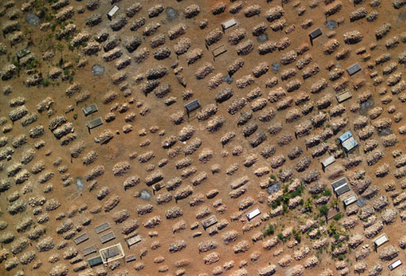
Итог болезни под названием СПИД
Кладбище умерших от СПИДа в ЮАР (250000 в год)

Slide 12
половой
молоч-
ный
инъек-
ционный,
инстру-
мен-
тальный
гемо-
трансфу-зионный
Пути
передачи
ВИЧ-
инфекции
перина-
тальный
профессио-
наль-
ный
транс-
планта-
ционный

Slide 13
Наркомания

Slide 15
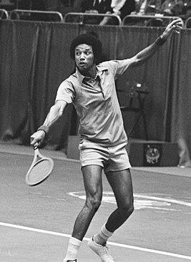
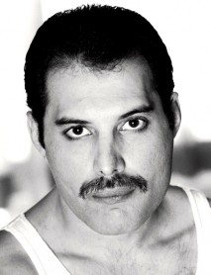
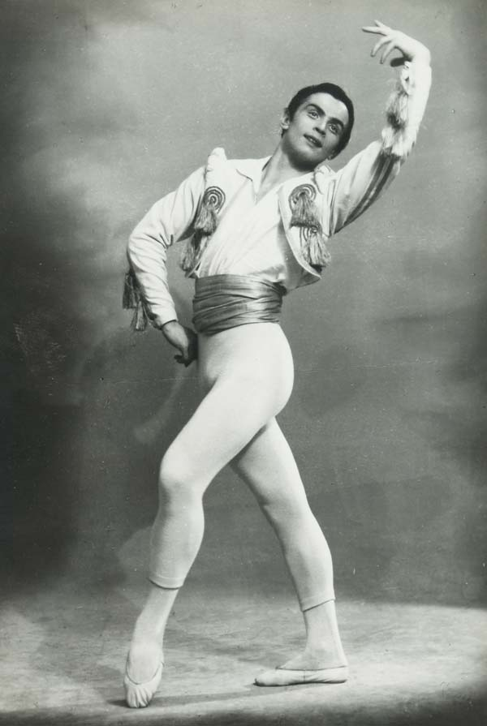
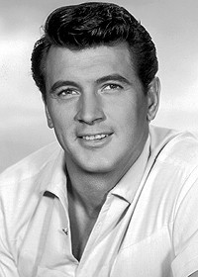
Знаменитые люди, умершие от СПИДа
Артур Эш (1943-1993)
Фредди Меркьюри
(1946-1991)
Рудольф Нуриев
(1938-1993)
Рок Хадсон
(1925-1985)

Slide 16
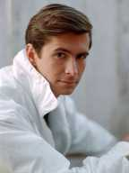
Знаменитые люди, умершие от СПИДа
Джиа Мария Куранджи
Энтони Перкинс
Никого уже не вернуть

Slide 17
Результаты попадания вируса ВИЧ в
организм
поражается иммунная система, организм становится беззащитным перед возбудителями различных инфекций, которые для здоровых людей не представляют опасности
развиваются опухоли
почти всегда поражается нервная система, что приводит к нарушениям мозговой деятельности и к развитию слабоумия

Slide 18
Стадии и признаки болезни СПИДа
заражение инфекцией ВИЧ
скрытый период
СПИД

Slide 21
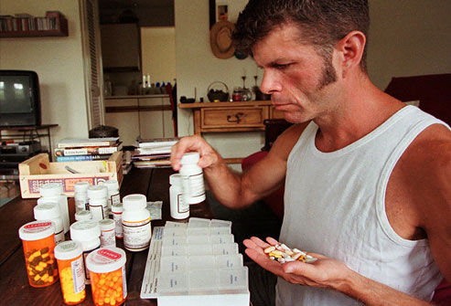
Лекарства
не вылечивают
полностью от
ВИЧ-инфекции

Slide 22
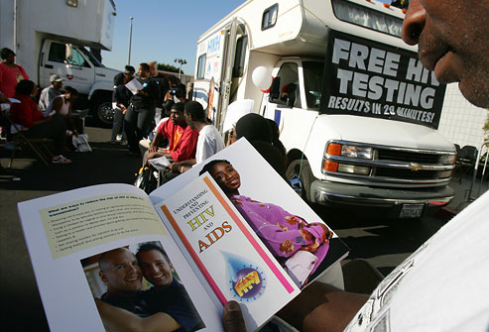
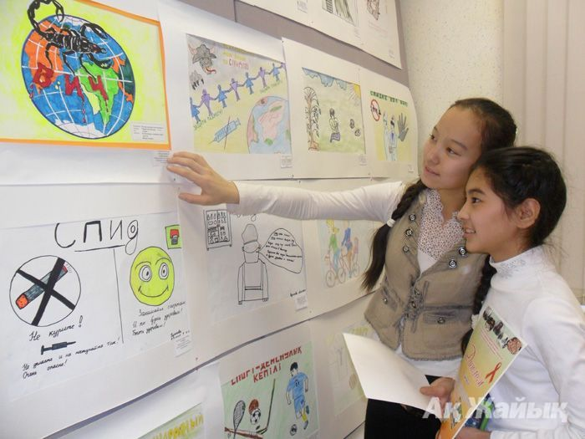
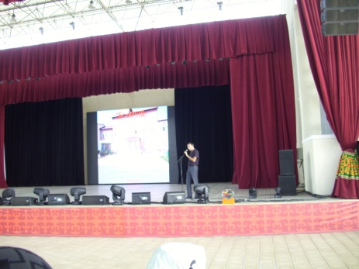
АНТИСПИД
Организация Центра
контроля заболеваний
Бесплатное тестирование на ВИЧ-инфекцию в Лос-Анджелесе
Организация телемарофонов
Организация фонда «АНТИСПИД»
Артисты организуют
благотворительные концерты

Slide 25
Спасибо за внимание!

